Slide 1
Reziduális neuromuszkuláris blokk: ha az ajánlásnak nem hiszel, talán a szemednek igen
Fülesdi Béla
DE AITK
Tassonyi Edömér Neuromuscularis Kutatócsoport

Slide 2
Ön milyen gyakran monitorozza az izomrelaxáció fokát azon betegeknél, akik a műtét során nem depolarizáló izomrelaxánst kapnak?

Slide 3
Klinikai jelek, vagy monitorozás?
A klinikai jelek teljesen megbízhatóak, a TOF-monitor használata felesleges:
78,3% nem ért egyet, 13,4% egyetért
A klinikai jelek sokszor megbízhatóak, csak bizonyos esetekben szükséges monitorozni a relaxáció fokát:
36,7% egyetért, 52,4% nem ért egyet
A klinikai jelek egyáltalán nem alkalmasak a maradék izomrelaxáció kizárására. TOF-monitor használata kell mindenképpen:
43,8% egyetért, 39,8% nem ért egyet

Slide 4
Residualis blokk az extubációkor

Slide 5
Residualis NMB és PPC
A légzőizmok kontrakciós ereje elégtelen: atelectasia, köhögési nehezítettség, nyelési nehezítettség → légúti szekréció felszaporodik → aspiráció
4-szeres a félrenyelés esélye RNMB esetén
NMB szer maradék hatása károsítja a hipoxiás légzési drive-ot

Slide 6
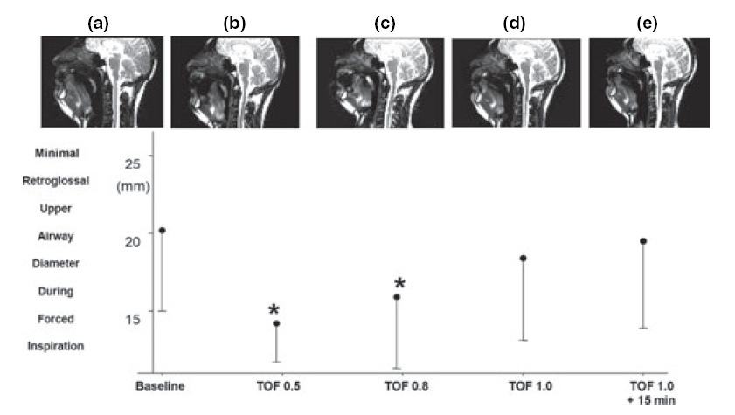
A blokk mélysége és a minimális retroglossalis átmérő
Felső garat és oesophagus dysfunctio
m. genioglossus dysfunctio

Slide 7
Pathomechanizmus

Slide 8
Független aneszteziológus
Neuromuszkuláris monitorozás
Pharyngoscopia videorögzítéssel
Pharyngoscopia videorögzítéssel
Rescue reverálás, ha szükséges
Prémedikáció:
7.5 midazolam P.O.
Anesztézia indukció:
Propofol
Relaxáns
Propofol
(Schnider model)
Fentanyl
Döntés az extubációról klinikai jelek alapján
Reverzálás? (I/N)
Az extubáció időpontja
Anesztézia fenntartás
Rutin intraoperativ monitorozás NIBP, ECG, SpO₂, etCO₂, BIS, T
Kezelőorvos aneszteziológus

Slide 9
A légúti terület %-os változása belégzésben és kilégzésben, a jelenleg elfogadott extubációs kritérium (TOFR ≥0.9) mellett

Slide 10
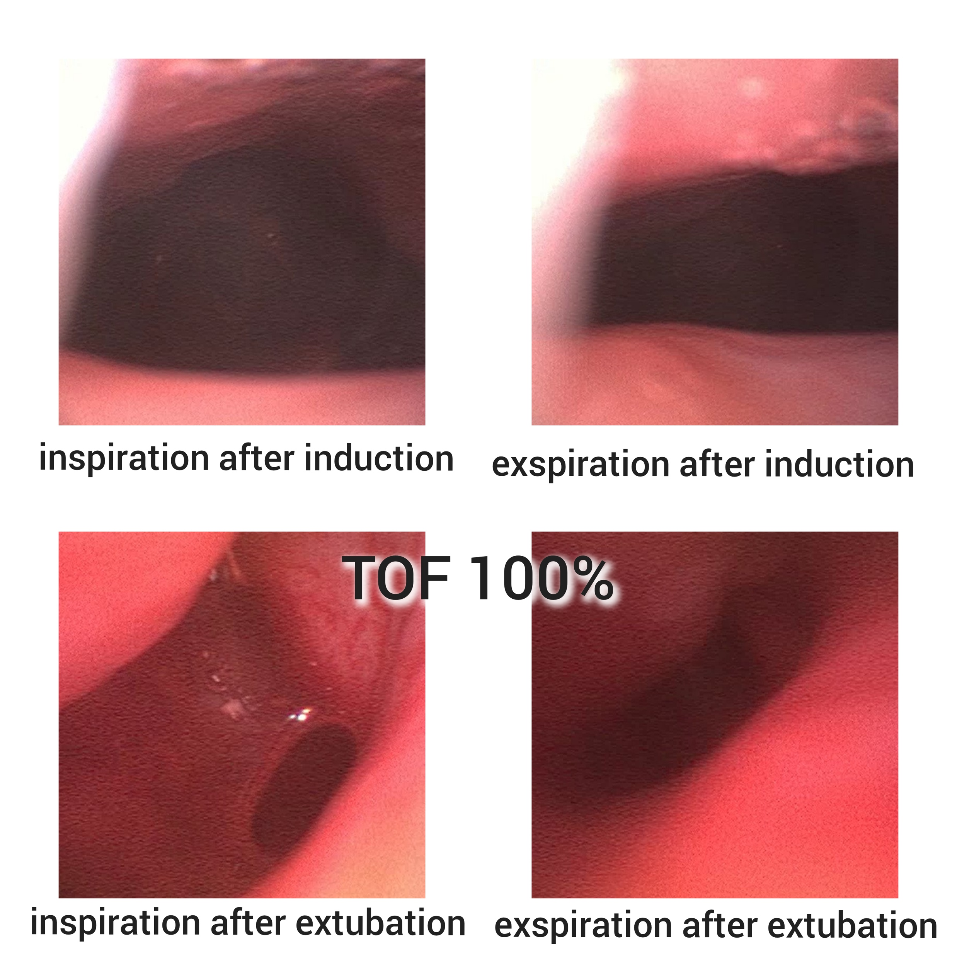
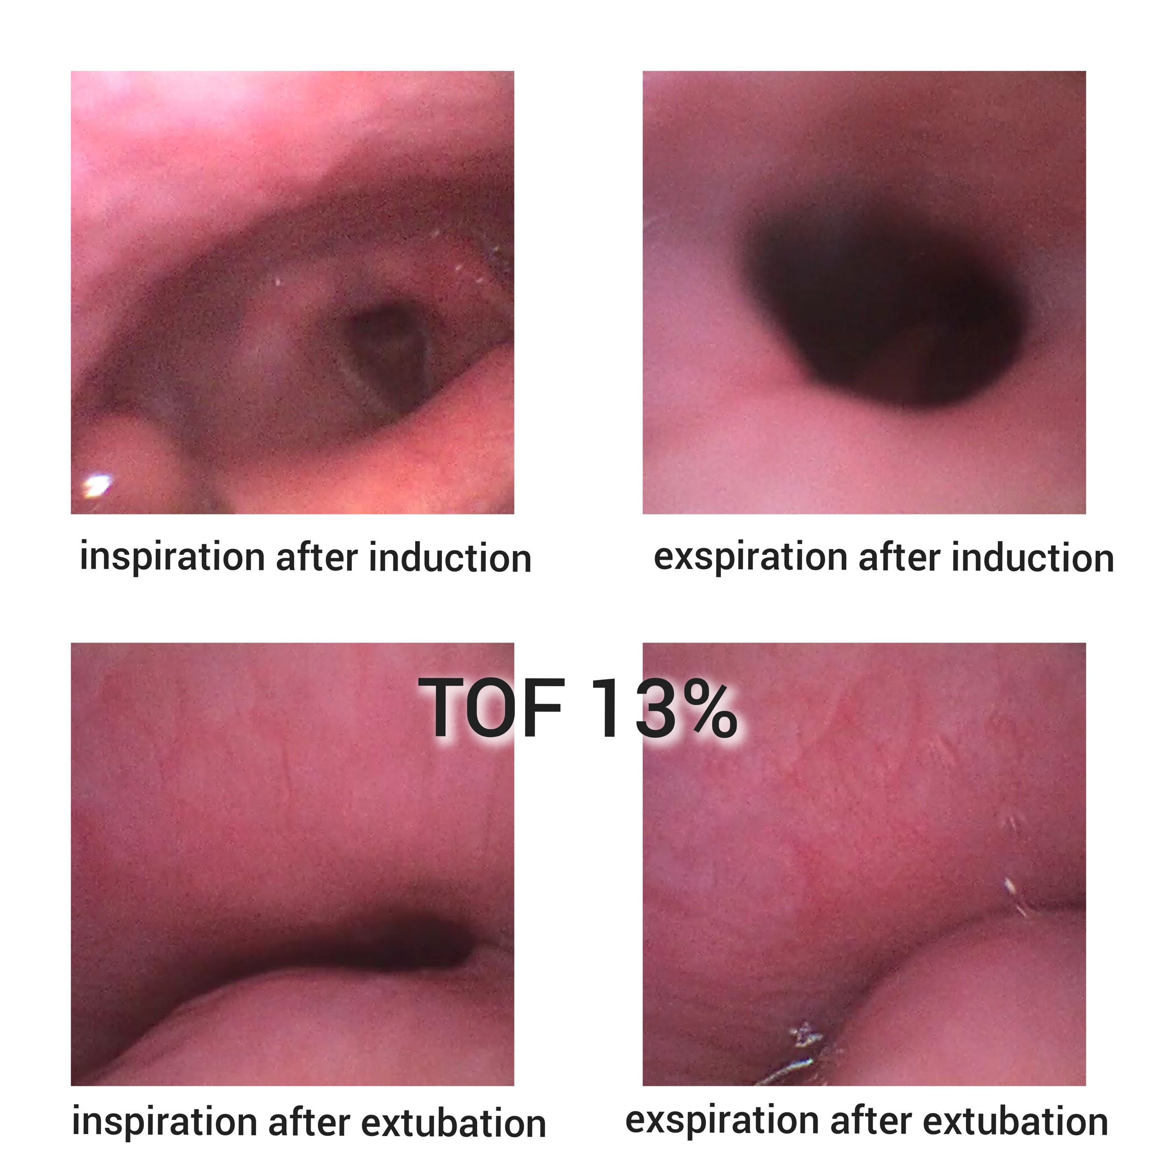
Két demonstratív eset

Slide 11
Az indukcióhoz mért %-os terület változás extubációkor belégzésben, a TOF érték függvényében

Slide 12
Az indukcióhoz mért %-os terület változás extubációkor kilégzésben, a TOF érték függvényében

Slide 13
Lehet, hogy még szigorúbb kritériumra lenne szükség?
 | TOFR = 0.85-0.94 n=13 | TOFR >0.95 n=8 | P érték
Belégzés (% -os változás) | -59.0 (-75,4-12,1) | 5.972 (-7.1- 71.1) | 0.023
Kilégzés (% -os változás) | -71.7 (-90.0-57.2) | -14.1 (-29.6- 14.7) | 0.008

Slide 15
THM
A NMM ajánlott, mert a reziduális blokk felismerését segíti
A reziduális blokk melletti extubáció után jelentős mértékben beszűkül a retroglossalis légút mérete
Ez nem mindenkiben okoz légúti szövődményt (több-kevesebb deszaturációt igen). És cognitiv zavart?
Van, aki képes „átlélegezni”, van, aki nem (idősek, morbid obes, OSAS, stb.), ők magasabb rizikójúnak tekintendők.
Lehet, hogy bizonyos betegekben a 95% fölötti TOFR-ra kell törekedni?

Slide 16
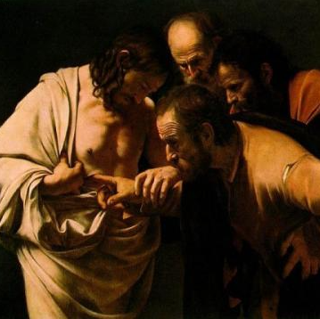
„Most már hiszel, Tamás, mert láttál engem. Boldogok, akik nem láttak, és mégis hisznek.”
(Jn 20,24–29)

